Slide 1

NodeJs
Felipe Júnio Rezende

Slide 2
Introdução
História
Funcionamento
Configurações
API
Testes
NodeJs vs SpringBoot
Suprindo déficits

Slide 3

História
Criado por Ryan Doll em 2009
Motivações
  Teve a ideia ao utilizar o Flicker
  Desejo de utilizar JavaScript no backend
  Problemas com apache com requisições
  simultâneas superiores a 10.000

Slide 4
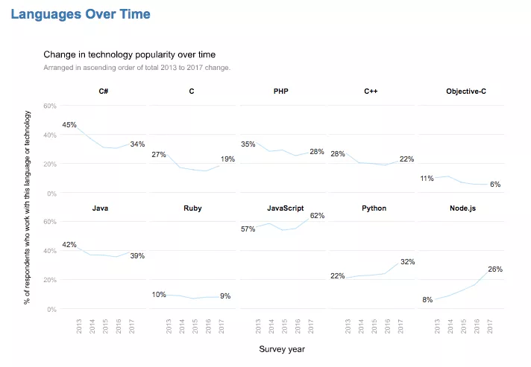
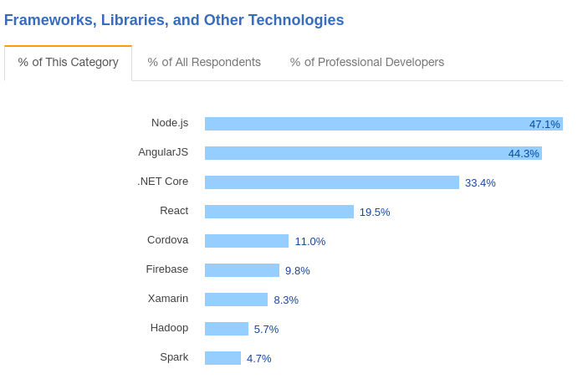
Uso e manutenção
Atualmente mantido pela OpenJS Foundation
Maior package manager entre todas as linguagens: npm

Slide 5

Uso do NodeJs

Slide 6
Funcionamento
Comunicação com Javascript
  Engine V8 (Google)
Manipulação de threads
  Libuv (C++)
Principais componentes de arquitetura
  Event Loop e Workers

Slide 7
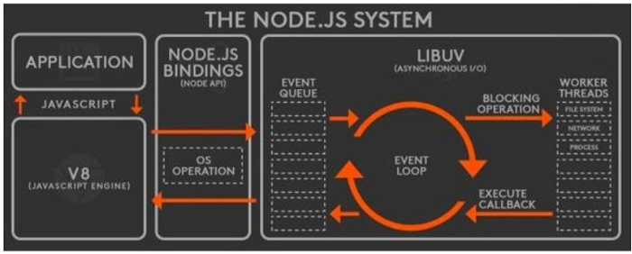
Funcionamento

Slide 8

Instalação
Linux
Windows e macOS
  nodejs.org/en/download/

Slide 9
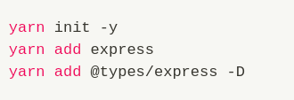

Dependências
Express
Typescript

Slide 10

Instalação
Conexão com o banco
  Driver do banco
  Query Builder
    knexjs.org/
  Object-relational mapping (ORM)
TypeORM

Slide 11
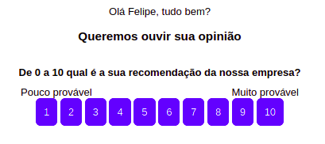
O que é NPS?
O Net Promoter Score (NPS) é uma métrica que objetiva medir o grau de satisfação e lealdade dos clientes com as empresas.
Clientes detratores (detractors): notas de 0-6.
  Clientes totalmente insatisfeitos
Clientes neutros (passives): notas de 7-8.
  Clientes com satisfação média
Clientes promotores (promoters): notas de 9-10.
  Clientes muito satisfeitos

Slide 12
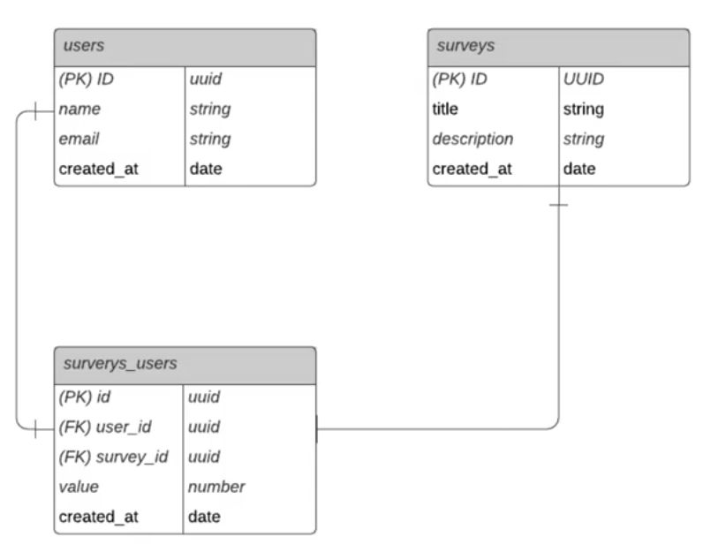
Banco de Dados

Slide 13
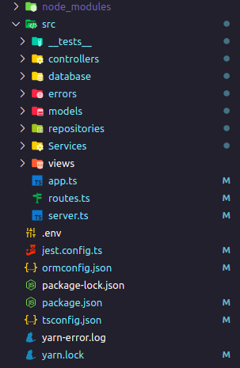
Estrutura de pastas

Slide 14
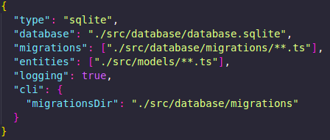

Configurações
ormconfig.json
package.json

Slide 15

Migrations
São utilizadas para manipular um schema no banco de dados.
Criar migration com TypeORM:

Slide 16
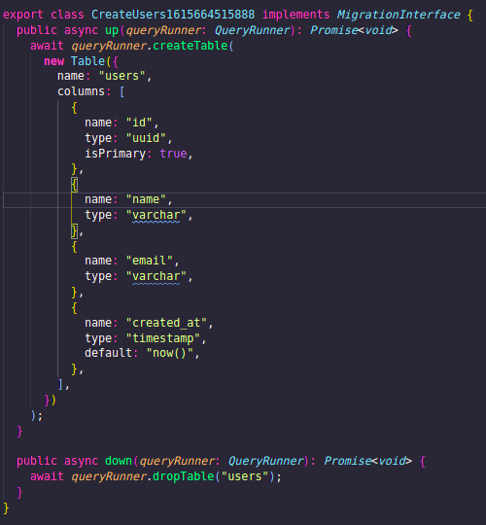
Migrations

Slide 17
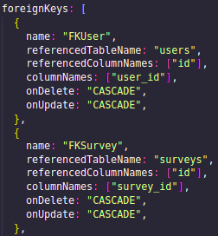
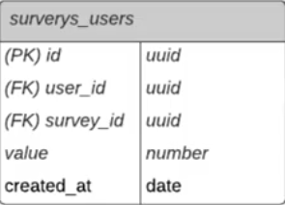
Migrations
CreateSurveysUsers
  Foreign Keys

Slide 18
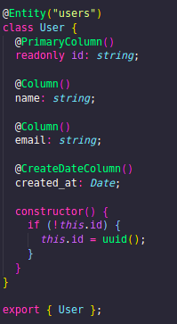
Models
Classe que mapeia determinada entidade

Slide 19
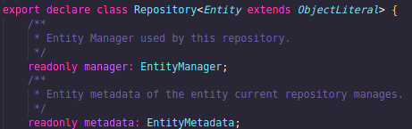

Repositories
Utilizados para estender a classe Repository do TypeORM
Repository implementa métodos para facilitar operações no banco

Slide 20
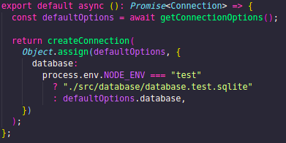
Database
database/index.ts

Slide 21
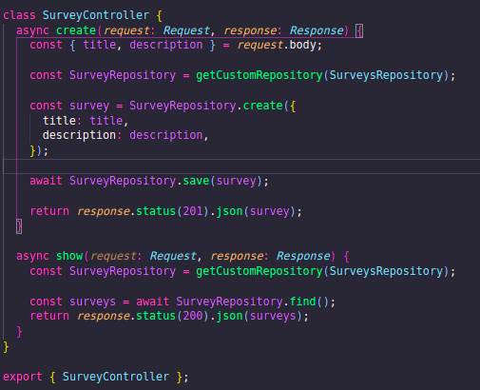
Controllers

Slide 22
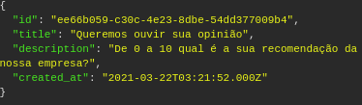

Requisição e Resposta
Requisição no endpoint:
POST <Domínio>/surveys
Resposta no endpoint:
POST <Domínio>/surveys

Slide 23


Serviço de envio de e-mail
Nodemailer
Utiliza como serviço SMTP o Ethereal que cria uma caixa de e-mail simbólica com o e-mail enviado
HandleBars realiza o parse de um arquivo e injeção de variáveis

Slide 24
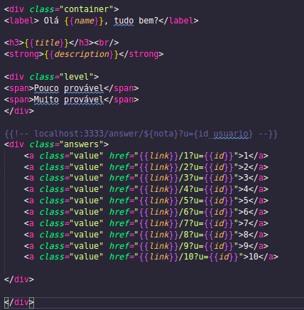
E-mail

Slide 25
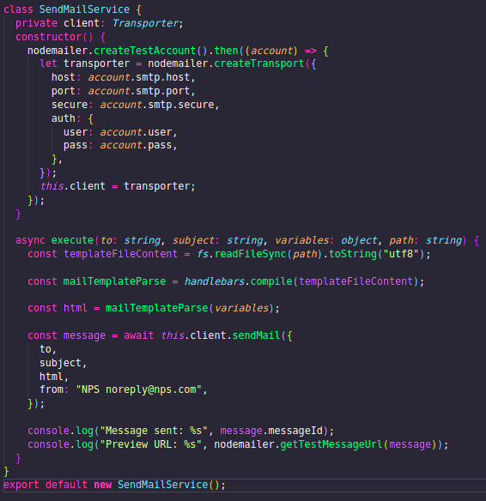
Serviço de envio de e-mail

Slide 26
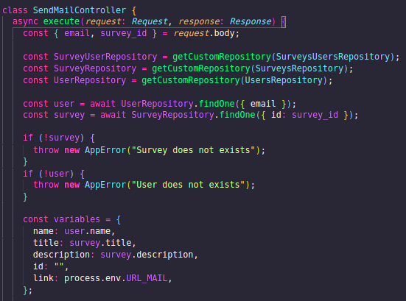
Send Mail Controller

Slide 27
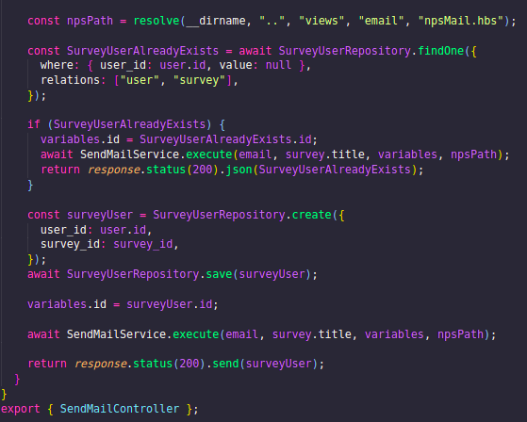
Send Mail Controller

Slide 28
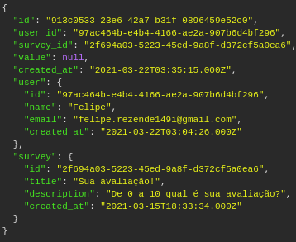

Requisição e Resposta
Requisição no endpoint:
GET <Domínio>/sendmail
Resposta no endpoint:
GET <Domínio>/sendmail

Slide 29
Net Promoter Score (NPS)
E-mail enviado ao usuário
Rota: GET <Domínio>/answer/${nota}?u={id_usuario}

Slide 30
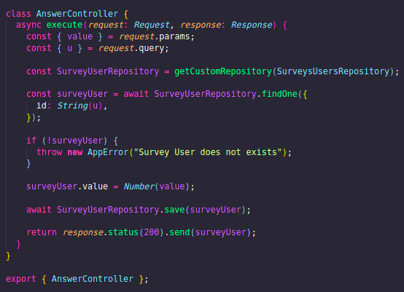
Answer Controller

Slide 31
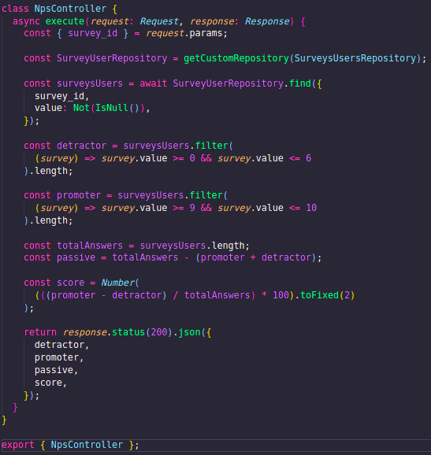
NPS Controller

Slide 32

Requisição e Resposta
Requisição no endpoint:
GET <Domínio>/nps/<survey_id>
Resposta no endpoint:
GET <Domínio>/nps/<survey_id>

Slide 33



Validações
Validação de requisições é feita com yup
  Instalação
Validando CreateUsers

Slide 34
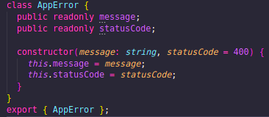
Erros

Slide 35
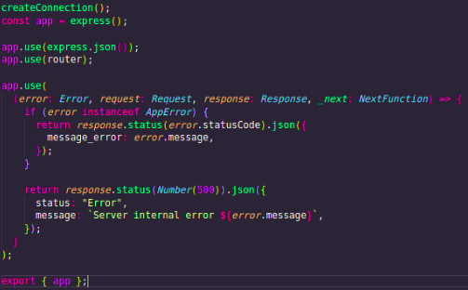

App
server.ts

Slide 36

Testes
Testes unitários
  Garantir que determinada parte do código funcionará como esperado
  Metodologia - TDD (Test-driven development)
  São necessários dados fictícios de exemplo
Testes de integração
  Verifica a interconexão entre rotas

Slide 37



Testes com Jest
Instalação
  Jest
  Supertest
Rodar os testes

Slide 38
Configuração Jest
Opções a serem mudadas em jest.config.json
  bail: True define o jest para que pare quando um teste não ocorrer como previsto.
  testMatch: ["**/__tests__/**test.ts"] especifica o local onde os testes estarão.
  preset: ts-jest para definir que será utilizado TypeScript.

Slide 39
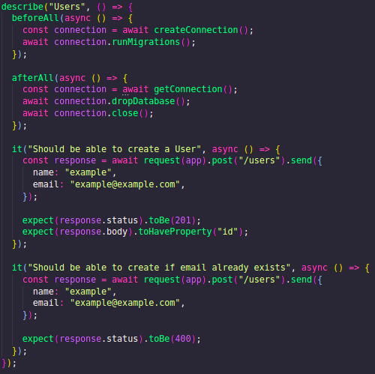
Testes com Jest

Slide 40
NodeJs vs Springboot
NodeJs
  Single thread
  I/O não bloqueante
  Tarefas são emitidas por evento
Springboot
  Multi thread
  I/O bloqueante
  Tarefas são emitidas por tempo

Slide 41
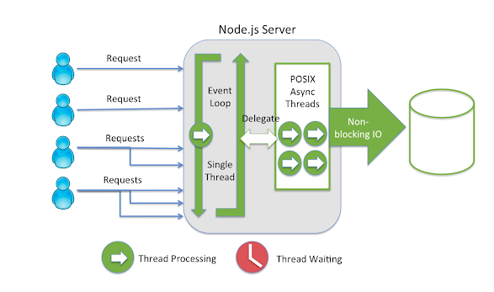
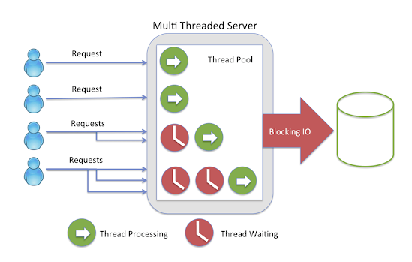
NodeJs vs Springboot

Slide 42
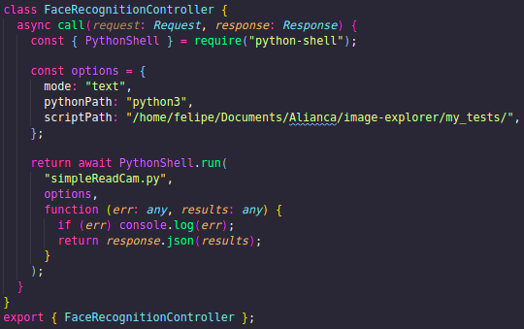
Suprindo déficits

Slide 43
Bibliografia
https://github.com/feljrz/node-sample (Repositório NPS)
https://expressjs.com/en/api.html (Documentação express)
https://www.npmjs.com/package/yup (Documentação yup)
https://typeorm.io/#/ (Documentação typeORM)
https://nodemailer.com/about/ (Documentação nodemailer)
https://ethereal.email/ (Documentação ethereal)
http://docs.libuv.org/en/v1.x/design.html (Documentação libuv)
https://openjsf.org/ (openjs foundation)
https://github.com/nodejs/node (Repositório node)
https://abre.ai/nodethreadguide (Guia para threads node)
https://jestjs.io/docs/getting-started (Documentação jest)
https://www.npmjs.com/package/supertest (Documentação supertest)

Slide 44
Dúvidas?

